Slide 1
Nastavna jedinica: 2.3. (B) Uporaba naredbi za petlju bez logičkog uvjeta
Nastavna cjelina: 2. (B) BASIC
Kataloška tema: 2.3. (B) Uporaba naredbi za petlju bez logičkog uvjeta
Moj portal 6

Slide 2
Zašto ih zovemo petljama bez logičkog uvjeta?
U ovim petljama uvjet je zadan unaprijed. Nema potrebe za logičkim ispitivanjem je li uvjet ispunjen ili nije.
Naše osmogodišnje školovanje možemo prikazati petljom bez logičkog uvjeta. Unaprijed znamo da trebamo završiti osam razreda osnovne škole. Kad završimo osam razreda možemo se upisati u srednju školu.

Slide 3
FOR...TO...NEXT

Slide 4
Primjer
Napišite program kojim ćete koristeći FOR NEXT petlju ispisati vrijednost brojača od 1 do 5.

Slide 5
STEP naredba
Proširimo naredbu FOR i=1 TO 10 naredbom STEP 2. Naredbu STEP prevodimo kao korak.
U prethodnim primjerima iako nismo pisali naredbu STEP pretpostavili smo njezinu početnu vrijednost, a to je 1.
Svaki puta nakon izvršene naredbe NEXT vrijednost brojača povećana je za 1.
Ako želimo vrijednost brojača povećati za proizvoljno povećanje koristimo naredbu STEP vrijednost.
Ako je vrijednost koraka 2 ispisati ćemo samo neparne brojeve za svaku početnu vrijednost brojača koji je neparni broj.

Slide 6
STEP naredba

Slide 7
Zbrajanje u petlji FOR NEXT
Napiši program koji ispisuje zbroj parnih brojeva od 1 do 20.

Slide 8
Više petlji u programu
Napišite program u kojem će se u jednoj petlji 3 puta ispisati riječ "Olimpijske" a u drugoj 3 puta riječ "igre".

Slide 9
EXIT naredba
Naredbom EXIT možemo završiti ponavljanje u petlji neovisno o krajnjoj vrijednosti brojača.

Slide 10
Petlja u petlji
Često se jedna petlja nalazi unutar druge pa razlikujemo unutarnju i vanjsku petlju. Moraju imati različite nazive varijabli.

Slide 11
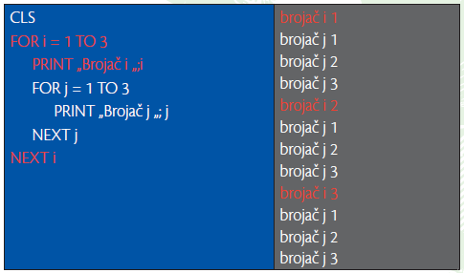

Slide 12
Pojmovi
Naredba za petlju bez logičkog uvjeta - Naredbe u petlji se izvode točno određen broj puta, ovisno o početnoj i konačnoj vrijednosti brojača
Oblik petlje je:
FOR naziv_brojača = početna_vrijednost_brojača TO konačna_vrijednost_brojača
naredbe…
NEXT naziv_brojača
STEP - Naredbom STEP (korak) određujemo promjenu iznosa brojača.

